Slide 1
XII Международный банковский форум
«БАНКИ РОССИИ - ХХI ВЕК»
Потенциал и перспективы комплексного ДБО. Digital Banking

Slide 2
Digital Banking – новый этап банковского обслуживания
Цифровое взаимодействие
Основное взаимодействие между банком и клиентом происходит в цифровых каналах
e-Продукты
Продукты банка и партнеров ориентированы на продажу через цифровые каналы
Big data, Digital marketing
Меняют подход банков от продвижения продуктов к развитию отношений с клиентом

Slide 3
Digital Banking: направления развития
Удобство, простота
интерфейса, процессов
e-Продукты
Вывод в ИБ необходимых банковских продуктов
Взаимодействие с сервисами партнёров банка
Облачная бухгалтерия
Облачный документооборот
ГИС ГМП и др
B2B, B2C взаимодействие
B2B – документооборот между клиентами банка
Портал
Доступ к сервисам партнеров банка
Личный кабинет
Мультидоступ
Браузеры, платформы
Устройства, Omni-Channel
Кастомизация
Отражение индивидуальных особенностей в ИБ
Быстрая реализация и внедрение спецфункционала
Современные технологии:
Производительность
Надёжность
Удобство администрирования
Безопасность

Slide 4
Digital Banking – новый этап банковского обслуживания
Переход на новую платформу реализации банковских сервисов
ПЛАТФОРМА
СЕРВИС 2 Система ДБО для ФЛ
СЕРВИС 3 Система банка
…
СЕРВИС N
СЕРВИС 1 Система ДБО для ЮЛ
СЕРВИС 4
система ДБО

Slide 5
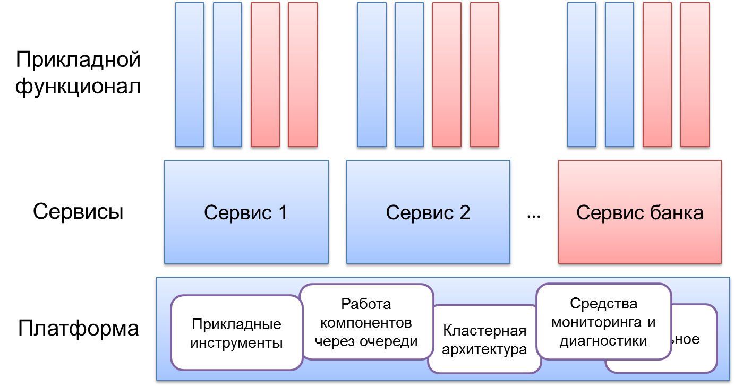
Digital Banking – новый этап банковского обслуживания
Модульная архитектура

Slide 6
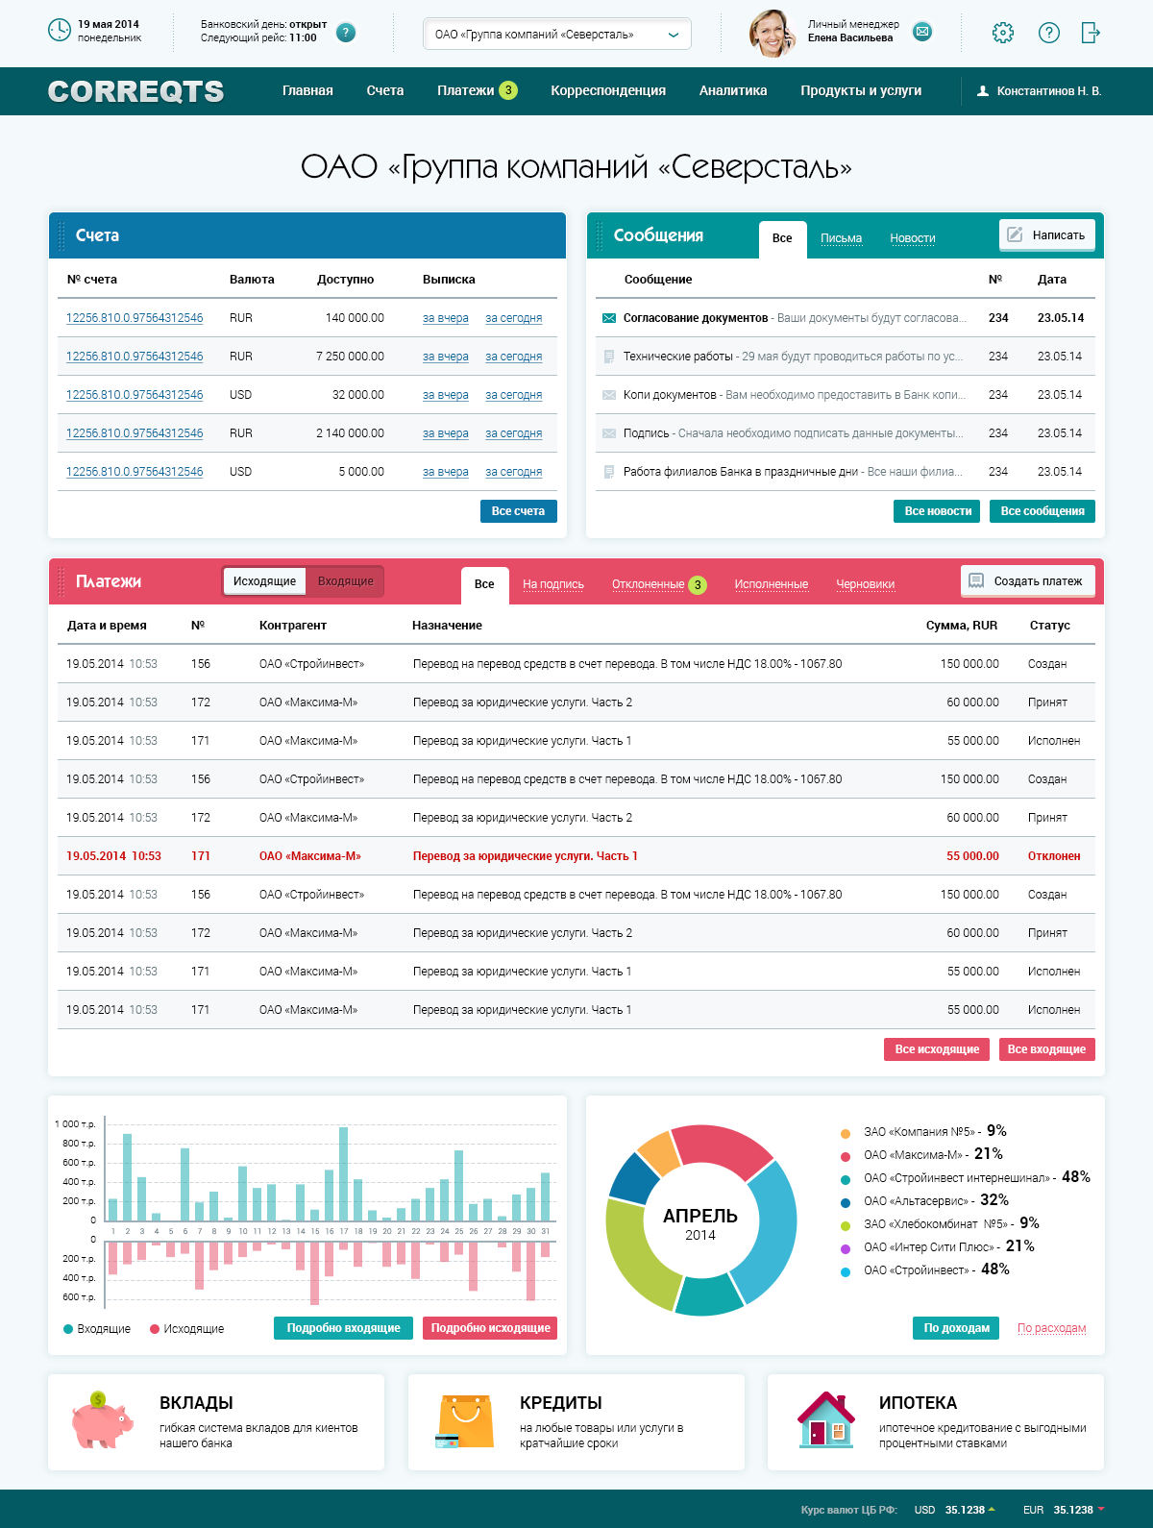
Личный
менеджер
Сообщения из банка
Информация по счетам
Платежи
Современный
дизайн
Финансовая аналитика
Продукты, персональные предложения

Slide 7
Digital Banking – новый этап банковского обслуживания
Мультибраузерность / мультиплатформенность:

Slide 8
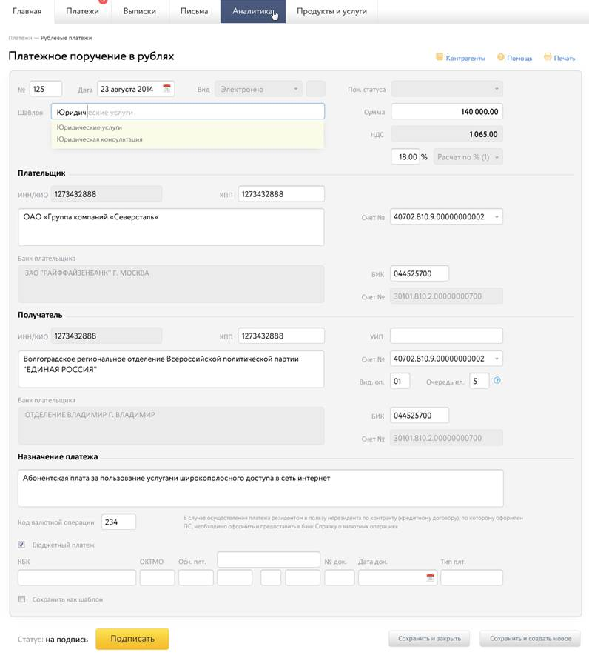
Digital Banking – новый этап банковского обслуживания
Usability
Самая важная информация на главной странице
Самая важная информация на главной странице
Настраиваемые скроллеры
Удобный поиск и фильтрация данных
Быстрое заведение клиента на стороне банка
Создание платёжного документа за 3 клика

Slide 9
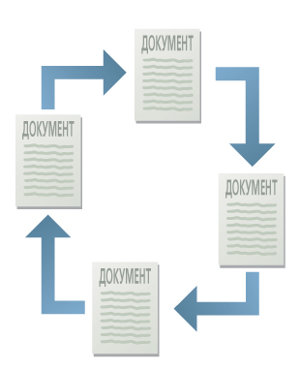
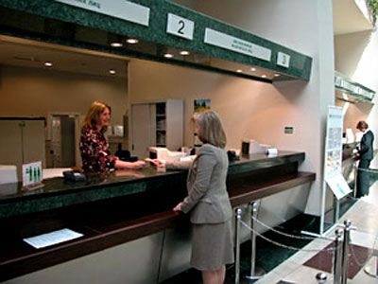
Digital Banking – новый этап банковского обслуживания
Взаимодействие с другими востребованными сервисами
Ведение бухгалтерии
Взаимодействие с контрагентами, документооборот
Сдача отчетности в государственные органы
Банковское обслуживание

Slide 10
Digital Banking – новый этап банковского обслуживания
Современные технологии на стороне банка.
Удобство администрирования
Быстрое внедрение
Надежность
Производительность
Масштабируемость
Эффективный мониторинг

Slide 11
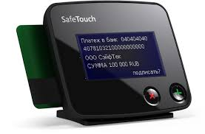
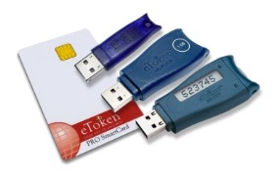
Digital Banking – новый этап банковского обслуживания
На стороне клиентов:
SafeTouch
Одноразовые пароли
SMS, Scratсh-карты, OTP-токены
Токены, OTP-токены
На стороне Банка:
AntiFraud система -
анализ поведенческой модели клиента и предотвращение мошеннических платежей
Система Нотификации -
Оповещение клиентов и сотрудников банка по различным каналам (SMS, email, push-up уведомления)

Slide 12
Спасибо за внимание!
Никушин Илья
менеджер отдела pre-sale
Компания BSS
www.bssys.com
Тел./факс: +7 (495) 785-04-94, 785-04-99
Notes:
Спасибо за внимание. Мы готовы ответить на ваши вопросы.

